Slide 1
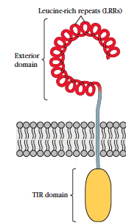
Programa de Pos-graduaçao em Imunologia ICB/USP
Disciplina – Reconhecimento
Aula 1
Alessandra Pontillo
Lab. Imunogenetica/Dep.Imunologia/ICB/USP

Slide 3
Modelos de Ativação

Slide 4
Modelos de Ativação

Slide 5
Modelos de Ativação
SNS: a (self) vs b (non-self)
INS: a vs f (infectious non-self)
Danger: c (dangerous self) vs e (dangerous non-self pathogen) ou d (dangerous non self environmental); set f = non self but not dangerous

Slide 6
Resposta imune
Eliminação do “insulto”
MICROORGANISMO
PROPRIO TECIDO
destruiçao do patógeno e/ou da célula

Slide 7
Reconhecimento
SISTEMA IMUNE
PADRÕES MOLECULARES
(MAMPs, PAMPs, NAMPs, DAMPs, HAMPs, VAMPs….)
“SELF” ALTERADO
ANTIGENOS ESPECIFICOS
NK Rec
PRRs
TCR, BCR, Ig
&….todas as outras células
Rec com potencial de reconhecer um amplo leque de antígenos (recombinação somática randômica)
20-40 genes para reconhecer um limitado numero de pattern “mais prevalentes e conservados”

Slide 8
Padrões moleculares
MAMPs or PAMPs: Moléculas com estrutura química/padrões geralmente conservadas em varias classes de organismos “non-self” MAS ausentes nas moléculas “self”.
MAMPs: Microbe-associated molecular patterns
PAMPs: Pathogen-associated molecular patterns
DAMPs: Danger/Damage-associated molecular patterns
Moléculas “self” liberadas/originadas em resposta a dano (trauma, isquemia, cancer, …). Podem ser localizadas no núcleo da célula, no citoplasma, nos exosomos, na matriz extracelular. Também agentes físicos e químico que danifica o hospedeiro.
VAMPs: venenom-associated molecular patterns
ACAMPs: apoptotic cells molecular patterns (fosfatidilserina, anexina)

Slide 9
PAMPs & DAMPs
PAMPs
DAMPs
Moléculas ou porções de moléculas do microrganismo que não existem no hospedeiro.
Moléculas do hospedeiro (endógenas) produzidas por células danificadas/mortas ou produtos de degradação de proteínas (celular ou extracelular); ou moléculas exógenas (agentes físicos ou químicos)
Toxinas
DNA
RNA
CpG nao metiladas
dsRNA
Superficie
Flagelo
Flagelina
ATP
DNA/RNA
Acido urico
HMGB1
HSP
Metabolic intermediates
High Cholesterol
High Glucose
ß-amiloid
Lipopolisacarideo (LPS)
Peptidoglicano (PG)
Acido Lipoteicoico (LTA)
Mannosio terminal nas glicoproteinas
Proteinas do envelope viral
Zymosan (fungo)
Profilina (T gonodii)
Heparansolfato
Hialuronano

Slide 10
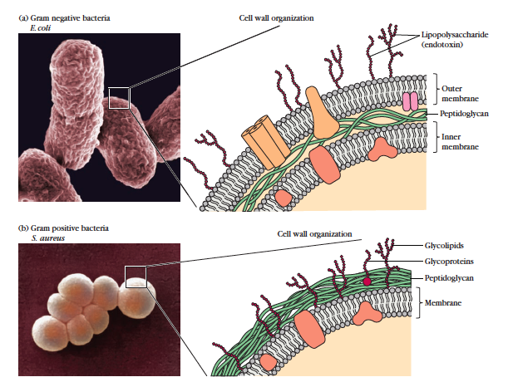
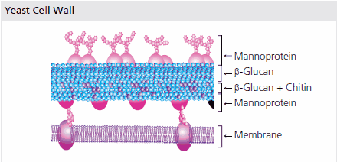
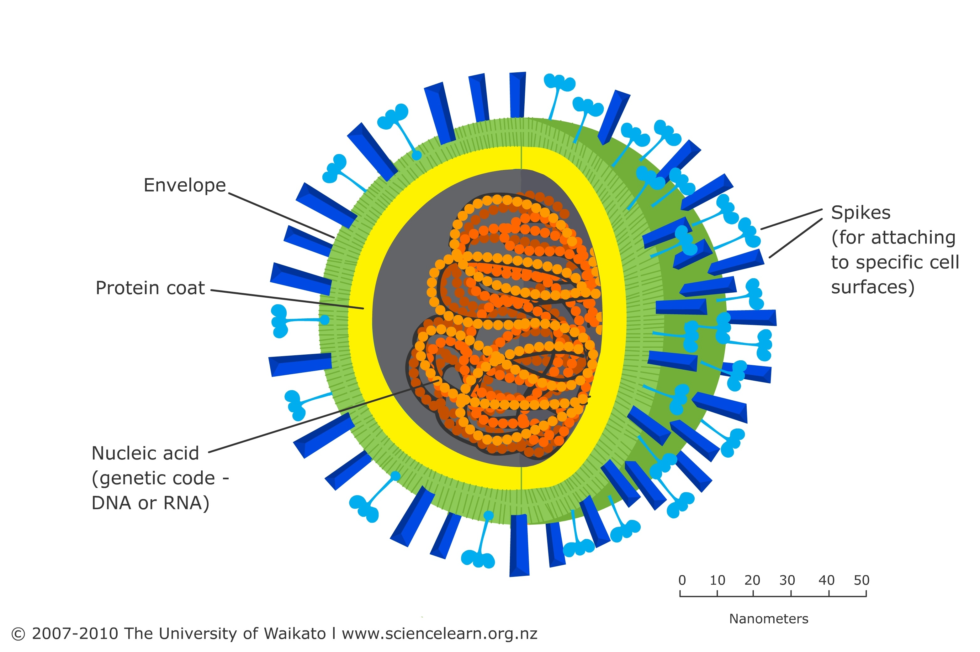
PAMPs & DAMPs
O microbo carrega multiplos PAMPs
Pode gerar dano (DAMPs)
(Exclusivo de organismos patogenicos!)

Slide 11
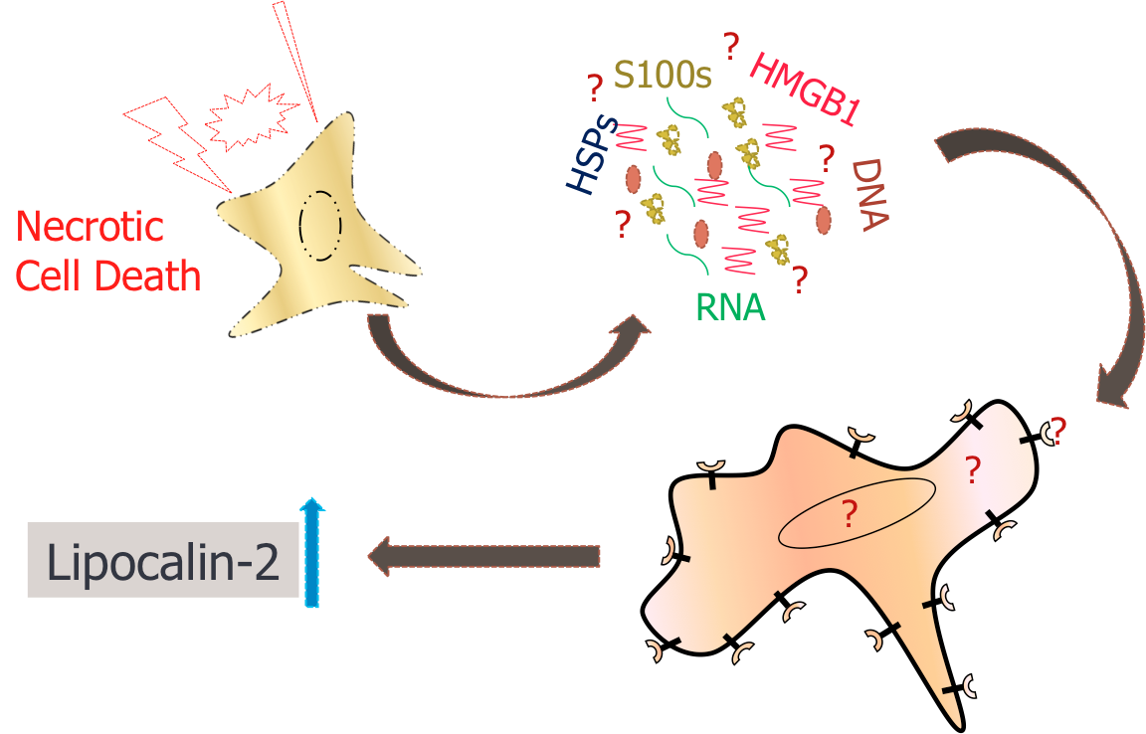
PAMPs & DAMPs
O dano/stress pode gerar multiplos DAMPs

Slide 12
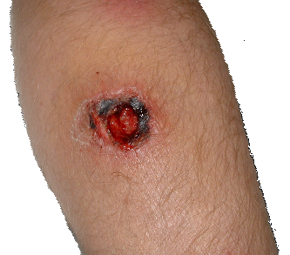
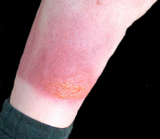
Danger, damage, death
Dano, morte & ativação do S.I.
DANO —> MORTE —> resposta imune / inflamação
Staphylococcal
infection
Sunburnt skin
Burns cause skin cells to die prematurely by a non-programmed mechanism leading to inflammation
MORTE….qual tipo?
“necrose” versus “apoptose”

Slide 13
Homeostasis-altering molecular processes
HAMPs: perturbações da homeostasia celular (perturbações citoplasmaticas)
Detectar as consequências funcionais do patógeno/dano nos processos celulares
Flexibilidade na capacidade do sistema imune inato de reconhecer infeções/dano
Amplia o repertório dos mecanismos de reconhecimento do sistema inato
MAS … o custo dessa sofisticação é o risco de desenvolver inflamação inapropriada (HAMPs>DAMPs>>PAMPs)
2017

Slide 14
Homeostasis-altering molecular processes
2017

Slide 15
Reconhecimento de padrões
Infecção
Patogeno
Dano tecidual
(esteril)
Alteração
homeostase
Dano tecidual
PAMPs
DAMPs
DAMPs
HAMPs
Sistema imune inato = “orgao de percepçao”
Reconhecimento feito por quase todas as celulas somaticas
Receptores de reconhecimento de padrões: PRRs

Slide 16
PRRs
Associados a
membranas
Citoplasmaticos
Soluveis/Secretados (“tag”)
Ativaçao do sistema imune inato
Fagocitose
Mediadores inflamatorios
IFN tipo 1
Ativação complemento
Opsonização
Neutralização, aglutinação
Morte da célula infectada/danificada

Slide 17
PRRs
Associados a
membranas
RECEPTORES DE FAGOCITOSE
Receptores de carboidratos (CLRs)
Receptores Scavenger
RECEPTORES DE SINALIZACAO
TLRs

Slide 18
PRRs
Citoplasmaticos
RECEPTORES DE SINALIZACAO
NACHT and LRRs containing receptors (NLRs)
PYD and HIN containing receptors (PYHIN)
RIG-like receptors (RLRs)
morte (da célula infectada)

Slide 19
PRRs
PRMs
Soluveis/Secretados (“tag”)
ATIVACAO S. COMPLEMENTO
MBL, ficolin
C1q, C3
OUTRAS FUNÇÕES
neutralização
agglutinação
opsonização

Slide 20
PRMs & Imunidade inata humoral
PENTRAXINAS
Reconhecimento
de patogeno/
celula danificada
(circulante/tecidual)
Moleculas
de reconhecimento de padroes
(PRMs)
FICOLINAS
COLECTINAS
MBL, SP-A, SP-D
- Sistema complemento
Opsonizaçao (fagocitose)
Aglutinaçao
Neutralizaçao
Prevençao expansao viral

Slide 21
PRMs
PRMs | Locus | PAMP/DAMP | Origem
Pentraxinas Short: SAP, CRP Long: PTX3 | Plasma | Carboidratos, Fibras amiloide Material nuclear Proteinas da ME | Bacteria/Parasitas Celulas mortas/danificadas
Colectinas (MBL, SP-A/D) | Plasma (MBL) Alveolo (SPs) | Carboidratos (Man) Material nuclear | Bacteria/virus/fungo Celulas mortas
Ficolinas (Ficolina) | Plasma | Carboidratos (GlcNAc, SA) | Microbios Celulas mortas
Complemento (C1q, C3) | Plasma | Superficie microbiana

Slide 22
PRMs
PRMs | Produçao | Orgao/celula
Pentraxinas Short: SAP, CRP Long: PTX3 | Infecçao/inflamaçao IL-6 IL-1ß, TNF, TLR-agonists | Figado/hepatocitos PMN, Mø, DC
Colectinas (MBL, SP-A/D) | Consitutiva Infecçao/inflamaçao Citocinas proinflamatorias | Figado/hepatocitos Mø (?)
Ficolinas (Ficolina) | Consitutiva Infecçao/inflamaçao Citocinas proinflamatorias
Complemento (C1q, C3) | Consitutiva Infecçao/inflamaçao Citocinas proinflamatorias | Figado/hepatocitos PMN, Mø, DC

Slide 23
PRMs
expressos e secretados da varias células, incluindo as c. mieloides, permitindo a produção alongo do tempo
Jaillon, …., Mantovani 2017

Slide 24
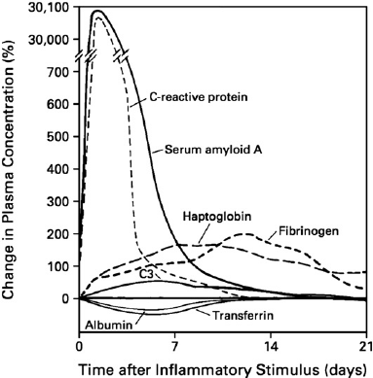
Moléculas da “fase aguda”
CRP
SAP

Slide 25
PRMs
Jaillon, …., Mantovani 2017

Slide 26
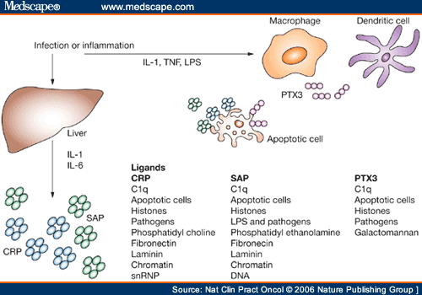

Slide 27
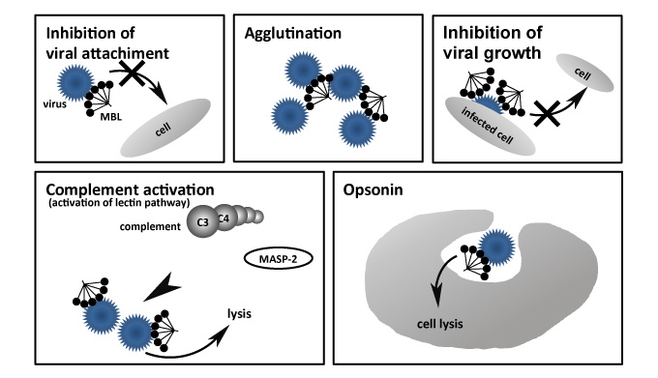
Ações das PRMs
Neutralização
Prevenção expansão viral
Aglutinação
Ativação S. complemento
Opsonização (fagocitose)

Slide 28
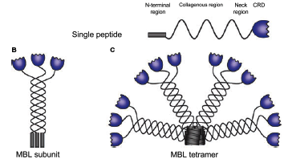
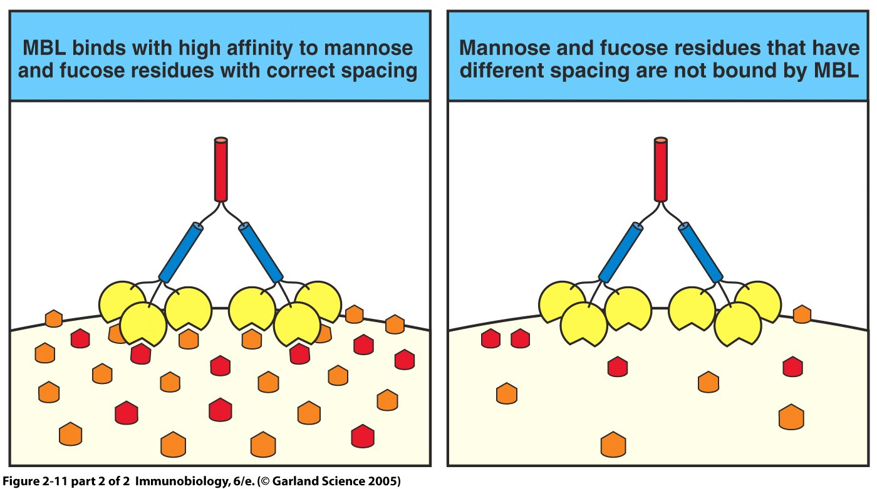
Mannose-binding lectin (MBL)
Proteína do soro (opsonina)
3 cadeias polipeptídicas formam a subunidade
Presente como multímero de trimeros (400-700 kDa)
- Sintetizada no fígado
- “proteína de fase aguda”
- Pode aumentar ate 3x em 1-2 semanas
MBL2
Immunological Reviews 230/2009
Reconhece padrões de mannose, fucose e N-AGA em especifica orientação espacial típica dos micróbios
Janaway 8th ed

Slide 29
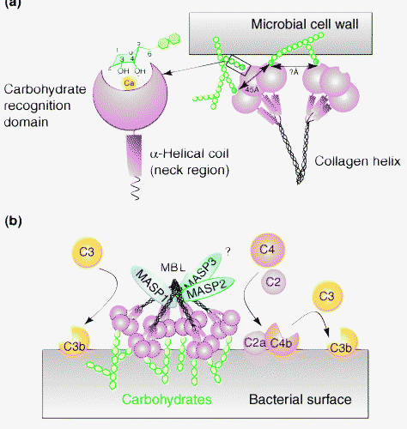
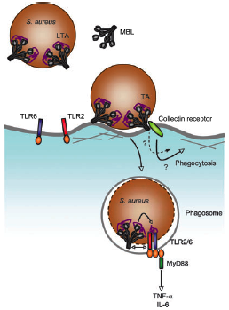
Mannose-binding lectin (MBL)
liga carboidratos (manosio) na superficie do patógeno
inicia a via lectinica do sistema do complemento
liga o receptor C1qRp na superficie dos fagocitos e age como opsonina
Immunological Reviews 2009

Slide 30
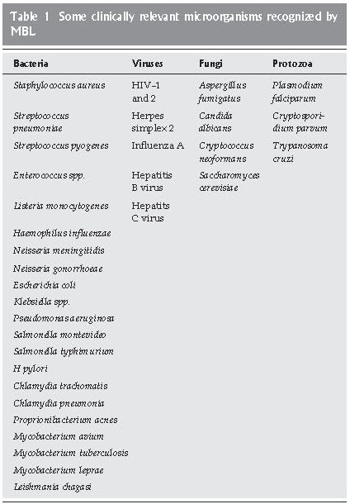
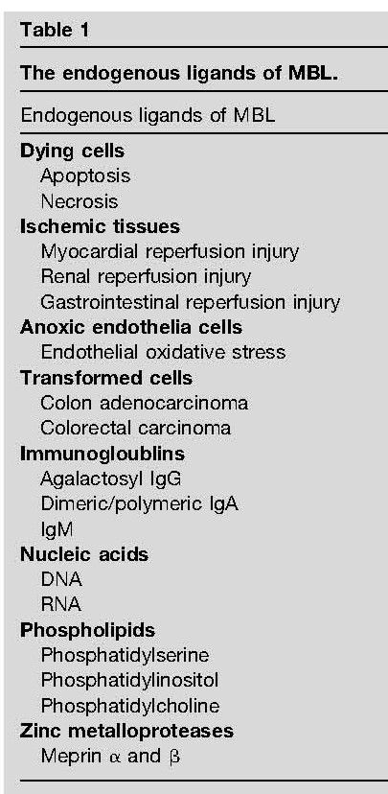
Mannose-binding lectin (MBL)

Slide 31
MBL: protege mesmo?
Variantes perda-de-função no gene MBL2
Bouwman, Human Immunology, 2006
Immunological Reviews 2009

Slide 32
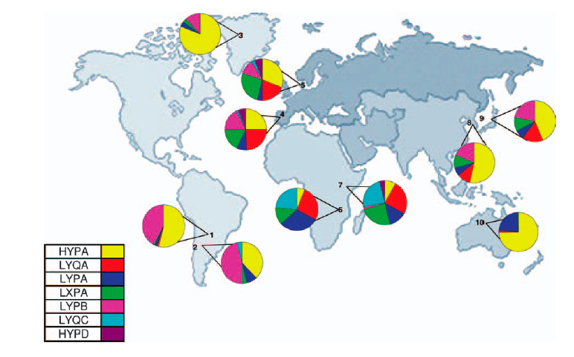
MBL: protege mesmo?
Distribuiçao mundial dos SNVs
Deficiencia de MBL:
25% população mundial
Deficiencia de MBL:
como afeta a resposta imune?
def

Slide 33
MBL: protege mesmo?
Deficiencia de MBL:
25% população mundial
↑ infecçoes respiratorias (pneumococco)
↓ TB
Impairment of dead cells removal
The Lancet, Vol. 359, No. 9317, p1569–1573
Published: May 04, 2002

Slide 34
Acoes das PRMs

Slide 35
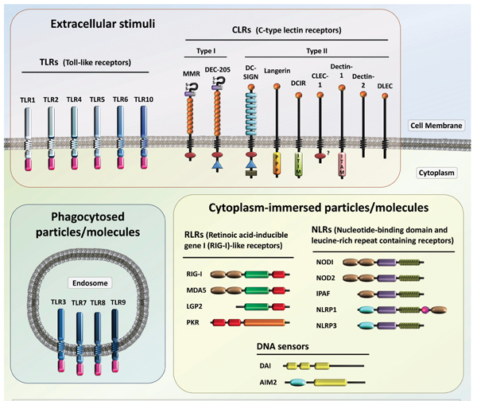
PRRs
Scavanger

Slide 36
PRRs
Associados a
membranas
RECEPTORES DE FAGOCITOSE
Receptores de carboidratos (CLRs)
Receptores Scavenger
RECEPTORES DE SINALIZACAO
TLRs

Slide 37
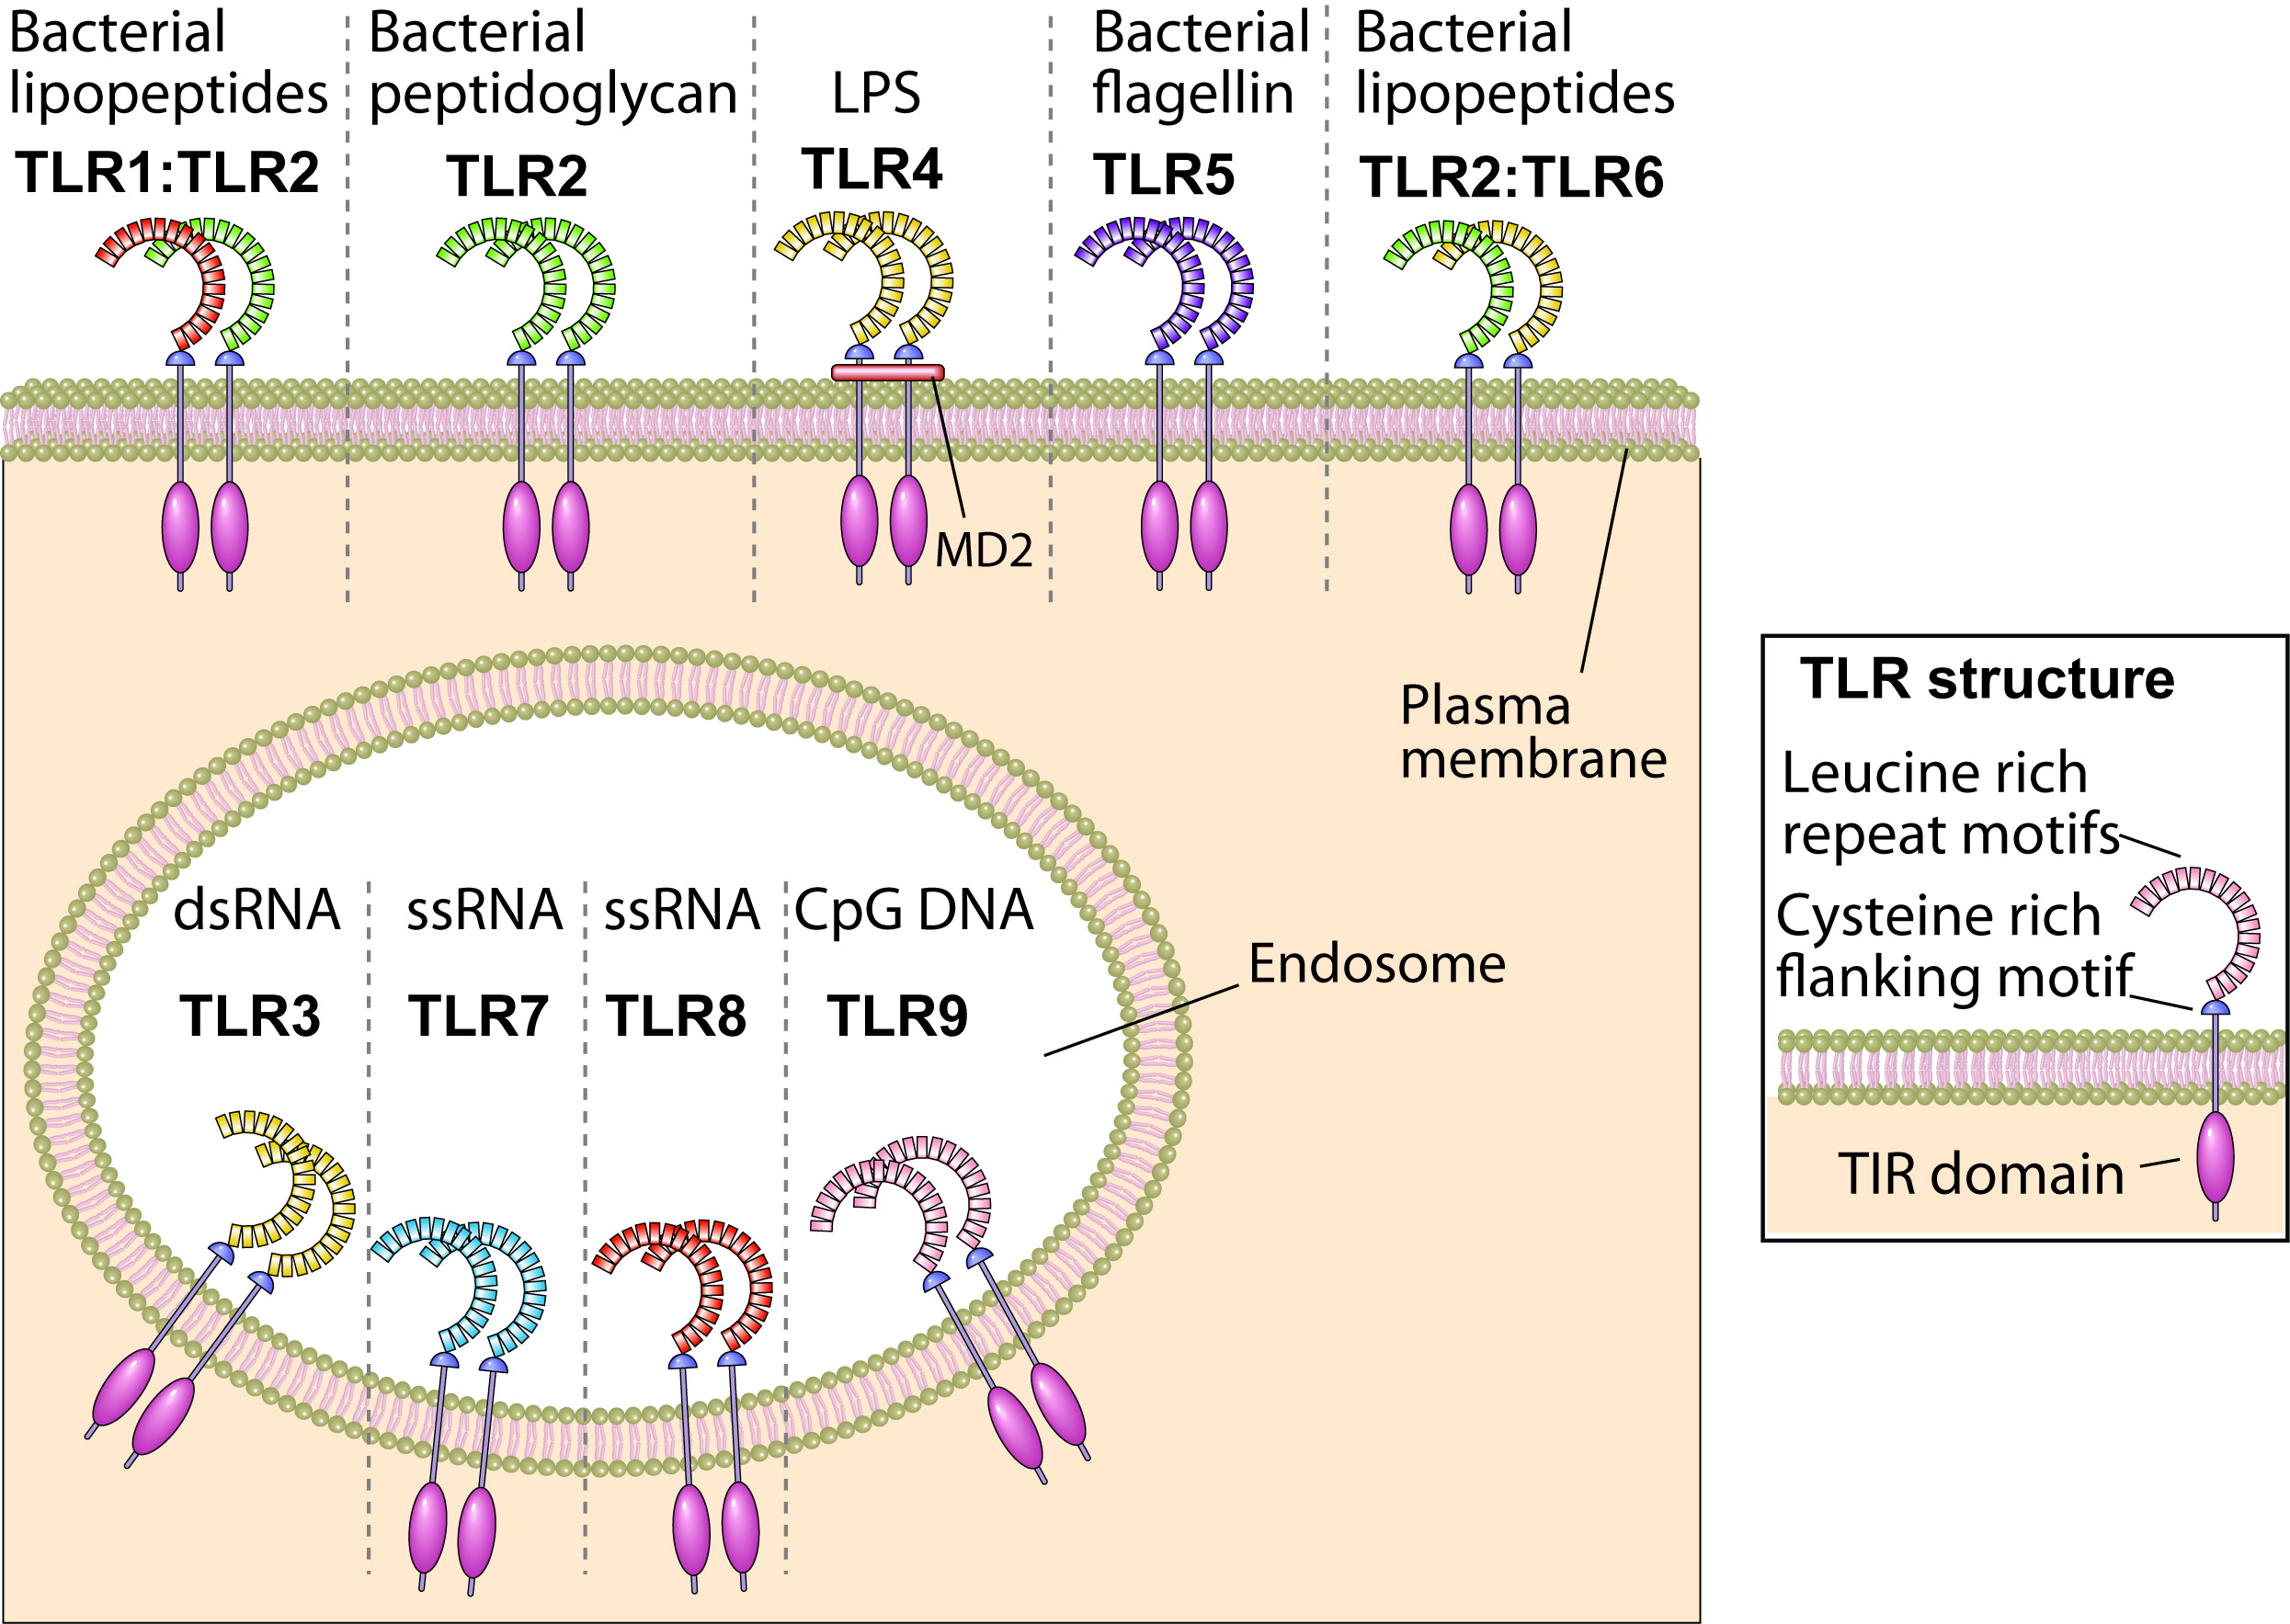
Receptores semelhantes a Toll (TLRs)
Dimeros (homo ou hetero)
Membrana celular (bacteria PAMPs)
Endosomes (viral PAMPs)

Slide 38
TLRs

Slide 39
TLRs

Slide 40
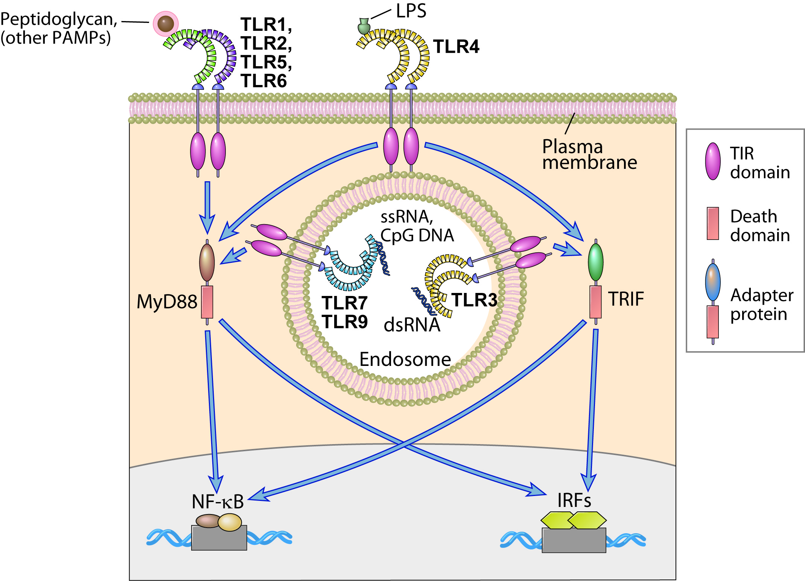
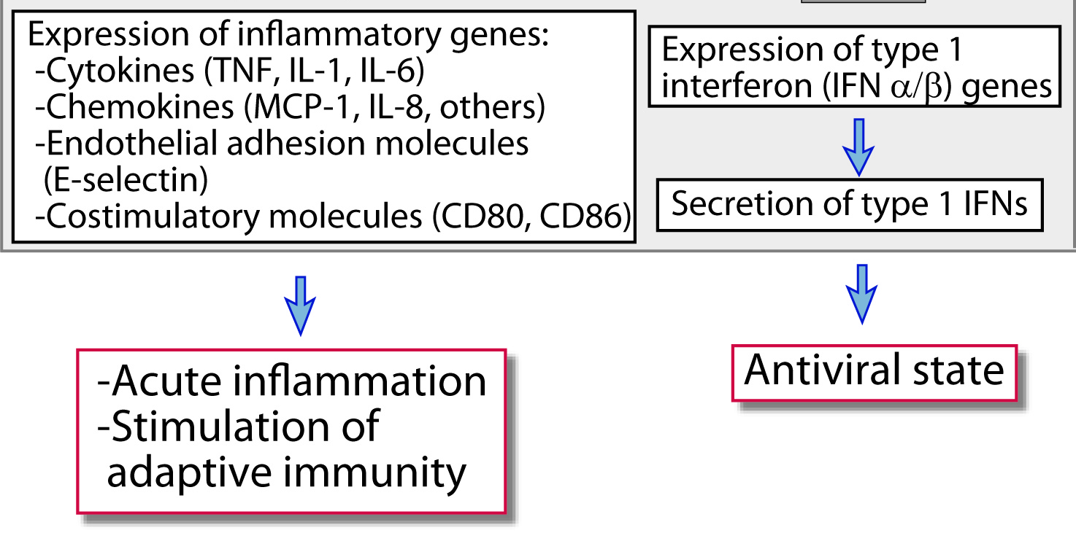
TLRs
Dimerizaçao
Sinalizaçao
Myd88,TRIF
NF-kB IRFs
Expressao genica
Genes pro-inflamatorios
Interferon
de tipo I

Slide 41
TLRs
TLR-5, -7 e -9: Myd88
TLR-3: TRIF
TLR-2/-1, TLR-2/-6: Myd88/Mal
TLR-4: Myd88/TRIF

Slide 42
TLRs

Slide 43
TLRs

Slide 44
TLRs
O'Neill et al 2009

Slide 45
TLRs: protegem mesmo?
Variantes perda-de-função no gene TLR4
Asp299Gly (D229G)
Thr399Ile (T399I)
Wild Type
D229G

Slide 46
TLRs: protegem mesmo?
Variantes perda-de-função no gene TLR4
↑ infecçoes (LPS)
↓ Legionella
↓ atherosclerosis, RA
Mukherjee, Scand J Immunol. 2019

